Slide 1
Как празднуют Пасху в Чехии
один из старейших праздников
мученическая смерть и воскресение Иисуса Христа
подвижный праздник; первое воскресенье после первого полнолуния
40-дневный пост (Пепельная среда)

Slide 2
Зеленный четверг
название произошло от слова «zelenina» (овощи)
ритуал мытья ног
замести перед восходом солнца; мусор на перекресток дорог -> блохи
хлеб с медом бросить в колодец -> вода весь год
вечерняя месса -> колокола улетают в Рим (разные виды трещоток)
зеленное пиво

Slide 3
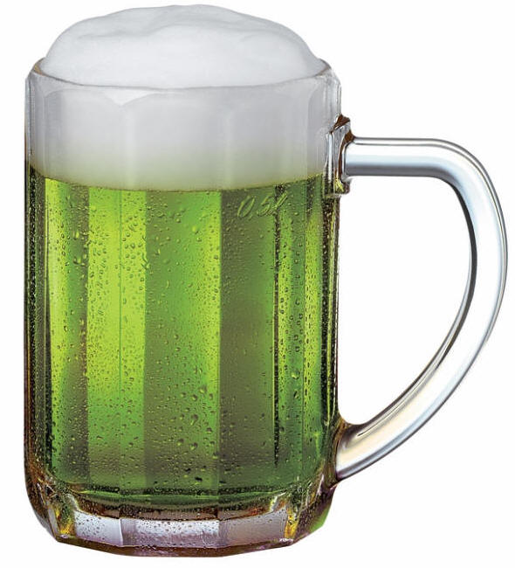
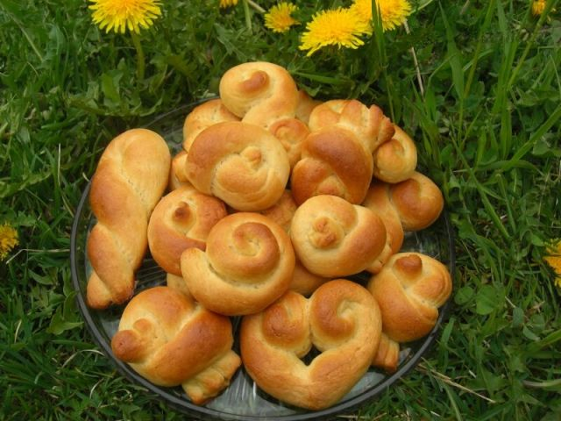

Slide 4
Большая пятница
воскресение Иисуса Христа
грусть, тихо, размышление
магическая сила земли -> клады
запрещено мясо
купанье в ручье -> здоровье
запрещено стирать -> белье в крови Иисуса Христа
от дома к дому с трещотками -> полдень, утренний и вечерний «звонок» (klekání)

Slide 5
Белая суббота
название - белое облачение священников ИЛИ большое убирание домов («bílení»)
день, когда не происходит ни одно богослужение
кончает большой пост
обожженные деревья -> крестики -> поле (урожай)
подготовка еды (куличи); изготовелние т.н. «помлазки»

Slide 6
Пасхальное воскресенье
Иисус Христус восстал из мертвых
хозяйки готовят пасхальные барашки
посвящение пасхальных блюд – барашков, куличей, яиц, хлеба, вина
каждый гость получил кусочек посвященного блюда
в некоторых регионах бросили еду на поле, в колодец, в сад -> урожай

Slide 7
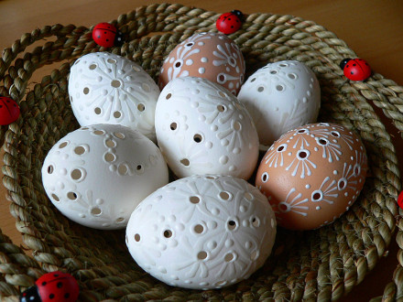
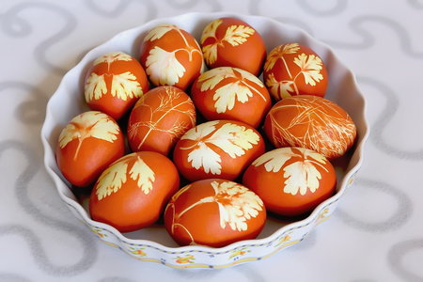
Символы Пасхи в Чехии
Крашеные яйца
- символ плодородия, изобилия, жизни и возрождения
Способы крашения:
- луковая шелуха, специальные пищевые красители, наклейки с картинками, ручная роспись, окрашивание при помощи пчелиного воска

Slide 8
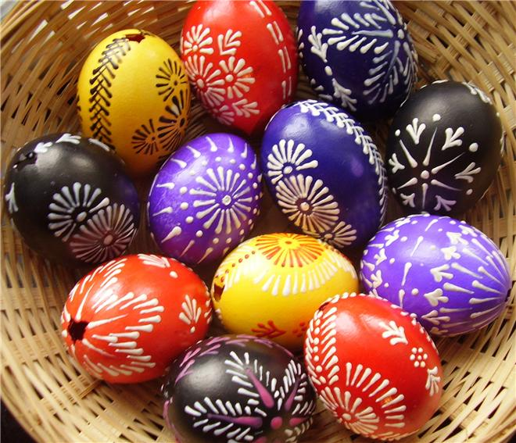
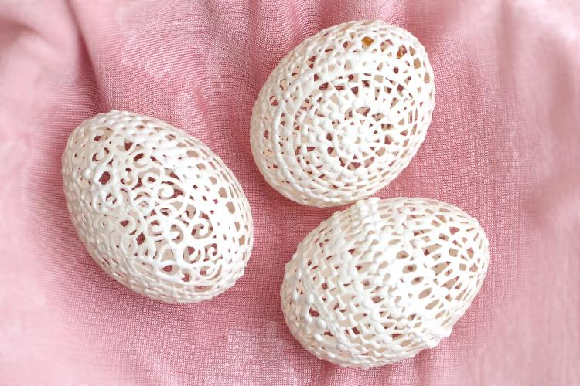
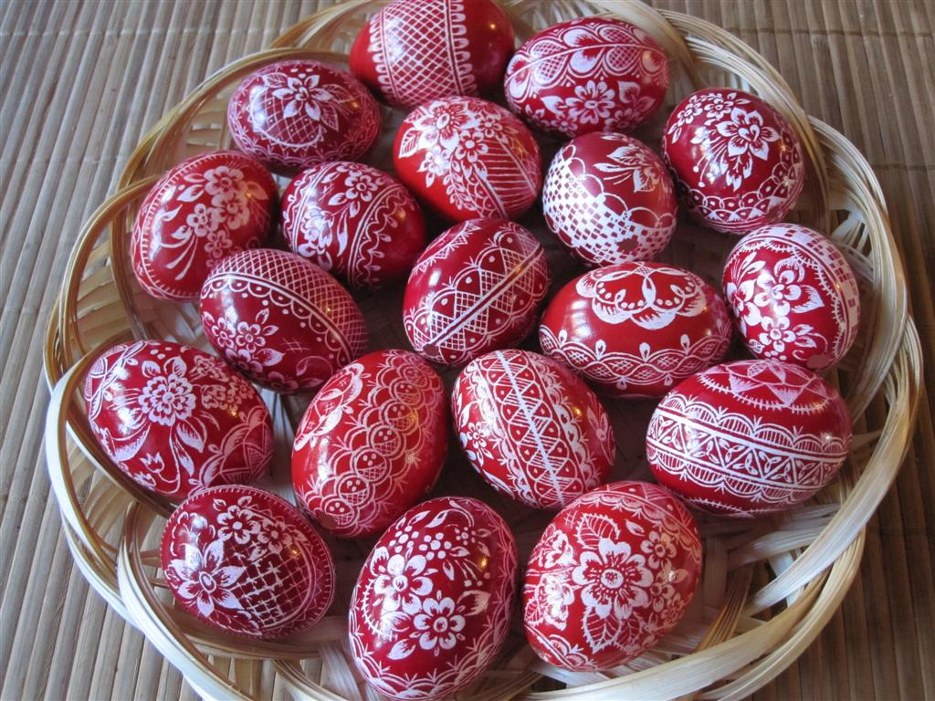
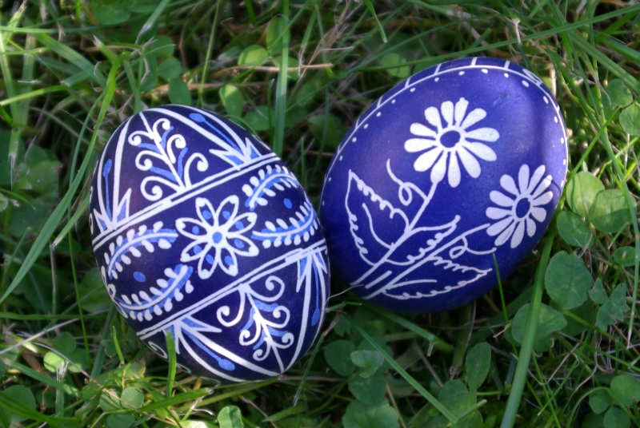

Slide 9
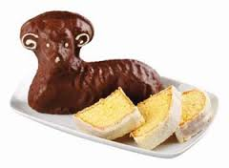
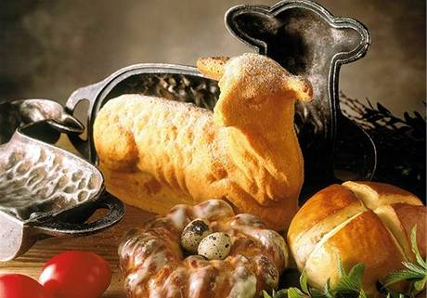
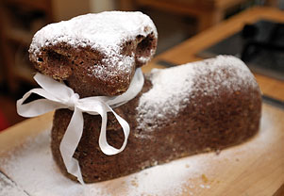
Пасхальный барашек
- символ чистоты, невинности и послушности
- «беранек» - выпечка в форме барашка

Slide 10
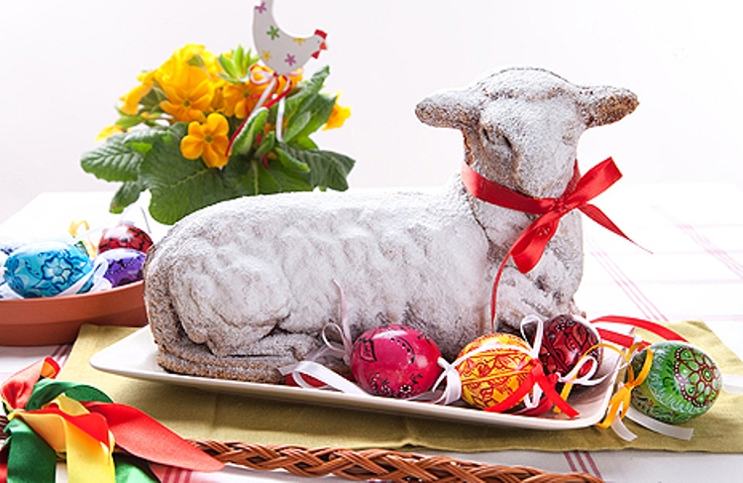
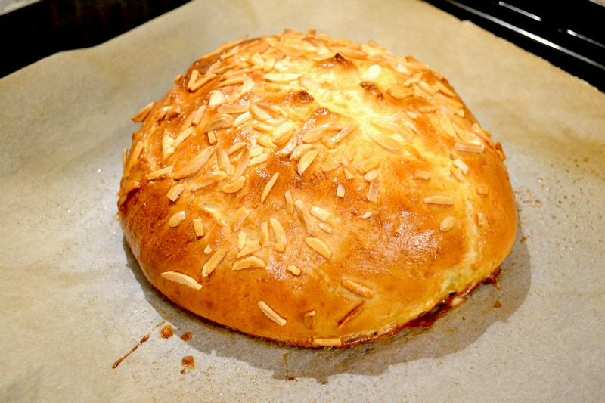
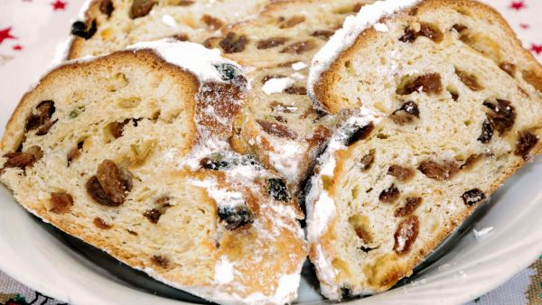

Slide 11
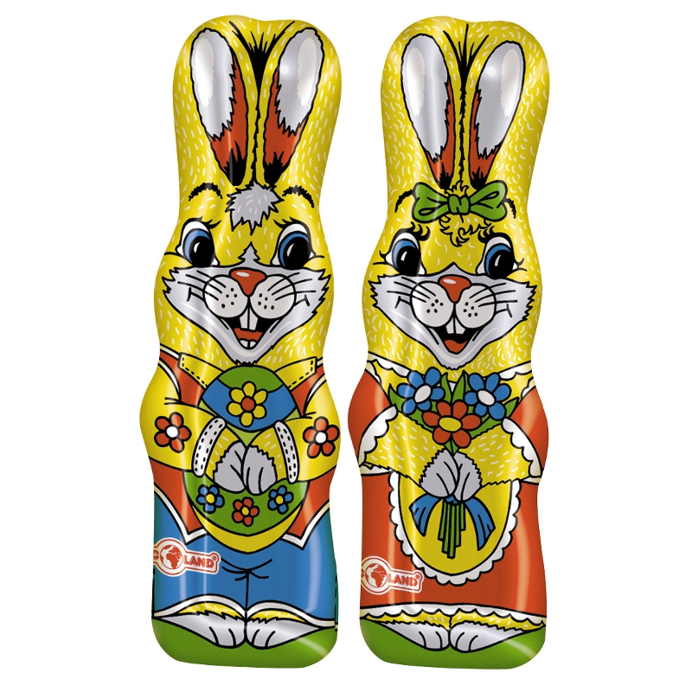
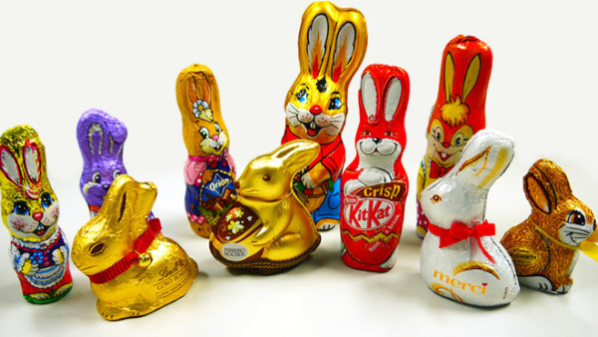
Пасхальный заяц
- приносит пасхальные яйца

Slide 12
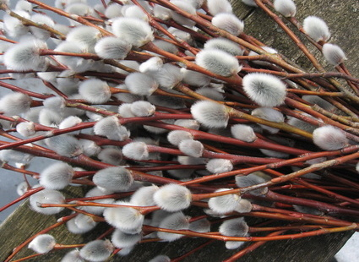
Вербы (Kočičky)
- являются символом пальмовых ветвей, которыми жители Иерусалима приветствовали Христа.

Slide 13
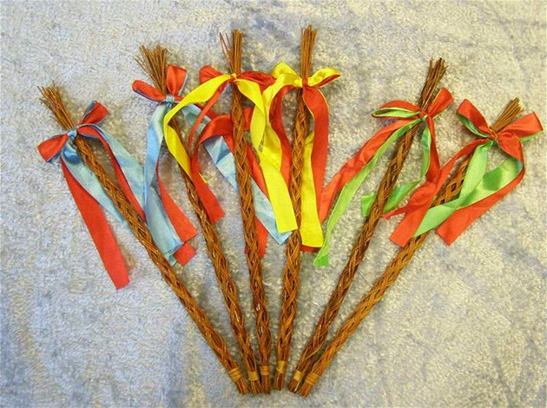
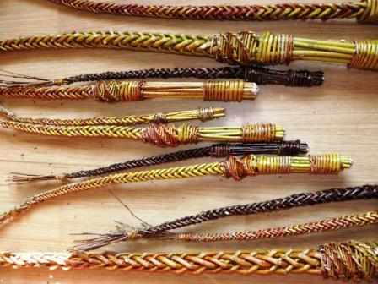
Ивовый кнут «помлазка» (Pomlázka)
- в переводе означает «омолодить»
- это прутья ивы, которые сплетают в кнут, а на конец этого кнута привязывают разноцветные ленточки
Чесщская коляда:
"Hody, hody doprovody, dejte vejce malovaný, nedáte-li malovaný, dejte aspoň bílý, slepička vám snese jiný…”.

Slide 14
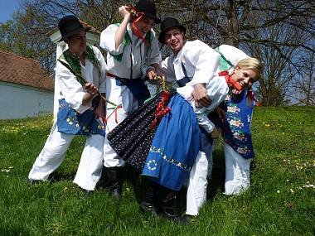

Slide 15
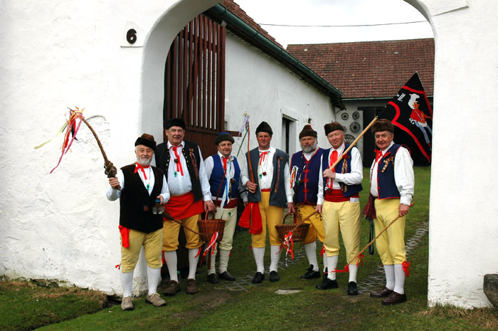

Slide 16
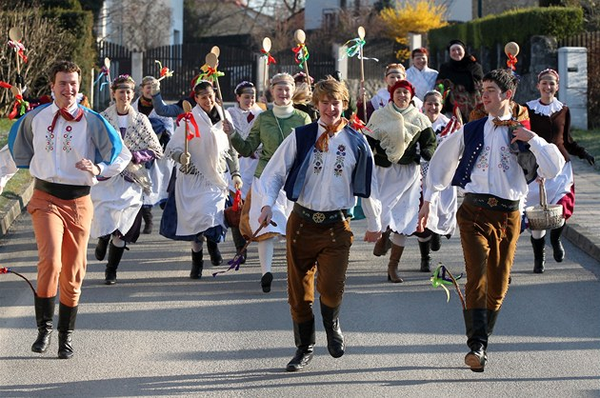

Slide 17
